Slide 1
Введение в теорию вероятностей и статистику

Slide 2
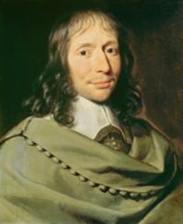
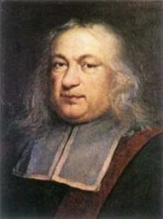
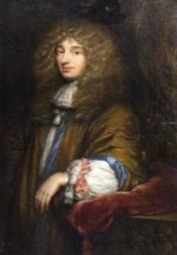
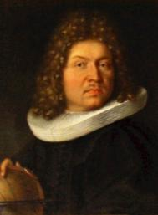
Первый период в истории Теории вероятности
Блез Паскаль
Пьер Ферма
Христиан
Гюйгенс
Якоб Бернулли

Slide 3
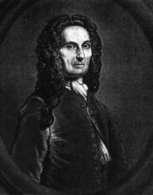
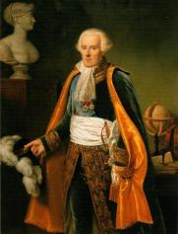
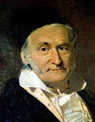
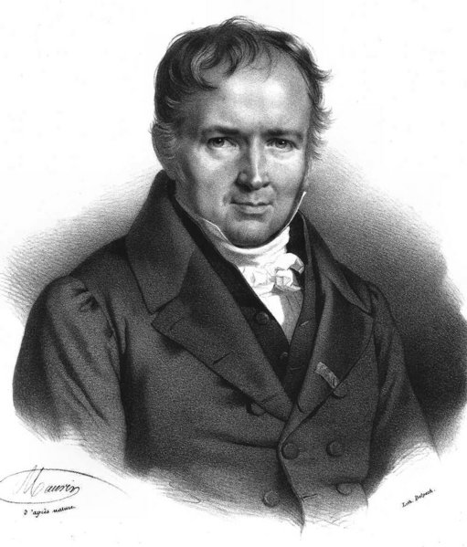
Второй период в истории Теории вероятности
Абрахам де Муавр
Пьер Симон
Лаплас
Карл Фридрих
Гаусс
Симеон Дени
Пуассон

Slide 4
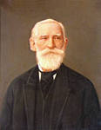
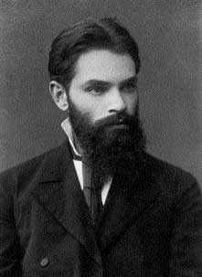
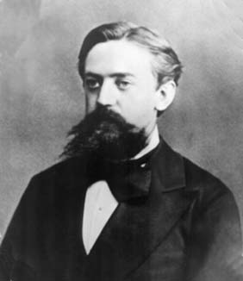
Третий период в истории Теории вероятности
Пафнутий Львович
Чебышев
Александр
Михайлович
Ляпунов
Андрей
Андреевич
Марков (старший)

Slide 5
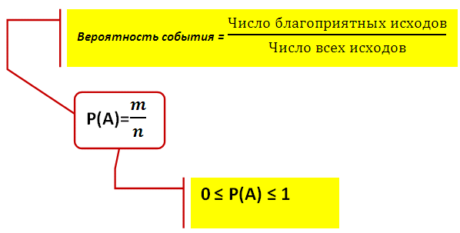
Формула вероятности
ПРАВИЛО:
Вероятность всегда равна от 0 до 1. Ни меньше, ни больше!

Slide 6
Примеры
1.На экзамене учащийся из 20 билетов 10 знает на «отлично», 5 - на «хорошо», 3 - на «удовлетворительно» и 2 - не знает. Какова вероятность сдать на «хорошо»?
Решение:
m = 5, n =20.
Значит Р(А) = 5/20 = 0,25.
Ответ: 0,25.

Slide 7
Задачи на закрепление:
2. В сборнике билетов по географии всего 25 билетов, в 14 из них встречается вопрос по регионам России. Найдите вероятность того, что в случайно выбранном на экзамене билете школьнику не достанется вопрос по регионам России.
Ответ: 0,44.
3. На семинар приехали 6 учёных из Голландии, 5 из Италии и 4 из Чехии. Порядок докладов определяется жеребьёвкой. Найдите вероятность того, что четвёртым окажется доклад учёного из Голландии.
Ответ: 0,4.
4. В сборнике билетов по физике всего 15 билетов, в 12 из них встречается вопрос по электростатике. Найдите вероятность того, что в случайно выбранном на экзамене билете школьнику достанется вопрос по электростатике.
Ответ: 0,8.
5. В чемпионате по гимнастике участвуют 50 спортсменок: 22 из Японии, 12 из Китая, остальные – из Кореи. Порядок, в котором выступают гимнастки, определяется жребием. Найдите вероятность того, что спортсменка, выступающая первой, окажется из Кореи.
Ответ: 0,32.

Slide 8
Комбинаторные задачи
Комбинаторика - раздел математики, в котором изучаются вопросы о том, сколько различных комбинаций, подчинённых тем или иным условиям, можно составить из заданных объектов.
Решить комбинаторную задачу - это значит выписать все возможные комбинации, составленные из чисел, слов, предметов, отвечающих условию задачи.
Основные типы комбинаторных задач:
Перестановки.
Размещения.
Сочетания.

Slide 9
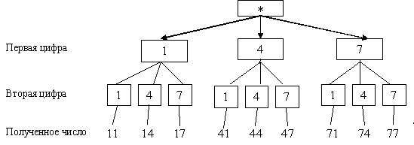
Задача
Задача 1. Сколько двузначных чисел можно составить, используя цифры 1, 4 и 7?
Из трех данных цифр можно составить всего 9 различных двузначных чисел.
Дополнительная подзадача: Сколько двузначных чисел можно составить, используя цифры 1, 4 и 7, если цифры десятков и единиц не повторяются?
Ответ:6.

Slide 10
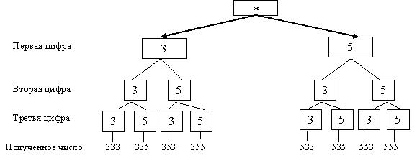
Задача
Задача 2. Сколько трехзначных чисел можно составить, используя цифры 3 и 5?
Ответ: 8

Slide 11
Задача 3. Туристическая фирма планирует посещение туристами в Италии трех городов: Венеции, Рима и Флоренции. Сколько существует вариантов такого маршрута?
Задача
Решение: Обозначим города их первыми буквами. Тогда код каждого маршрута будет состоять из трех букв: В, Р и Ф, каждая из которых должна быть использована только один раз, например, ВФР или ФРВ.
Варианты путешествия получаются следующие: ВРФ, ВФР, РВФ, РФВ, ФВР, ФРВ, что хорошо видно из дерева вариантов. Таким образом, всего существует - 6 вариантов путешествия.
Ответ: 6.

Slide 12
Задача
Задача 4. При встрече 8 приятелей обменялись рукопожатиями.
Сколько всего было сделано рукопожатий?
Решение: Дадим каждому из приятелей номер – от 1 до 8. Тогда каждое рукопожатие можно закодировать двузначным числом. Например, 47 – это рукопожатие между приятелями с номерами 4 и 7. Ясно, что среди кодов рукопожатий у нас не появится, например, 33 – это означало бы, что один из друзей пожал руку сам себе. Кроме того, такие коды, как, например, числа 68 и 86, означают одно и то же рукопожатие, а значит, учитывать надо только одно из них. Договоримся, что из чисел, кодирующих одно и то же рукопожатие, мы всегда будем учитывать меньшее. Поэтому из чисел 68 и 86 надо выбрать 68. Коды рукопожатий естественно выписывать в порядке возрастания. Для подсчета их удобно расположить треугольником.

Slide 13
12 | 13 | 14 | 15 | 16 | 17 | 18
23 | 24 | 25 | 26 | 27 | 28
34 | 35 | 36 | 37 | 38
45 | 46 | 47 | 48
56 | 57 | 58
67 | 68
78
Число кодов равно: 7 + 6 + 5 + 4 + 3 + 2 + 1 = 28. Таким образом, всего было сделано 28 рукопожатий.
Ответ: 28.

Slide 14
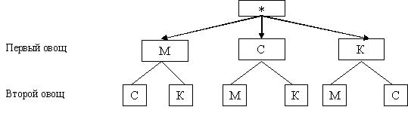
Задача
Задача 5. Служитель зоопарка должен дать зайцу два различных овоща. Сколькими различными способами он может это сделать, если у него есть морковь, свекла и капуста?
В итоге получаем 6 вариантов при учете, что мы делаем различие между МС и СМ и другими аналогичными парами. Но, если смотреть на то, что три из них эквивалентны трем другим парам (МС – СМ, МК – КМ, СК – КС), то получаем, что различных вариантов только три.
Ответ: 3.

Slide 15



Задача
Задача 6. В партии из 23 деталей находятся 10 бракованных. Вынимают из партии наудачу две детали. Используя классическое определение теории вероятности определить, какова вероятность того, что обе детали окажутся бракованными.
Решение: Число N всех равновероятных исходов испытания равно числу способов, которыми можно из 23 деталей вынуть две, т.е. числу сочетаний из 23 элементов по 2:
Число благоприятных исходов
Следовательно, искомая вероятность

Slide 16



Задача
Задача 7. В ящике лежат шары: 4 белых, 10 красных, 8 зеленых, 9 коричневых. Из ящика вынимают один шар. Пользуясь теоремой сложения вероятностей определить, какова вероятность, что шар окажется цветным (не белым) ?
Решение: Всего в ящике лежит N=4+10+8+9=31 шар. Вероятность вытащить красный шар
Вероятность вытащить зеленый шар
Вероятность вытащить коричневый шар
Т.к. эти три события несовместны, то пользуясь теоремой сложения вероятностей, определим вероятность того, что шар окажется цветным (не белым)

Slide 17
Задача
Задача 8. В вопросах к зачету имеются 75% вопросов, на которые студенты знают ответы. Преподаватель выбирает из них два вопроса и задает их студенту. Определить вероятность того, что среди полученных студентом вопросов есть хотя бы один, на который он знает ответ. Решение: Вероятность вытащить знакомый вопрос p=0.75, незнакомый q=1-p=1-0.75=0.25. Пусть H1 - гипотеза, что студент не знает ни одного из 2-х вопросов. Вероятность этой гипотезы:
Искомая вероятность соответственно равна:

Slide 18



Задача
Задача 9. На складе находятся 26 деталей, из которых 13 стандартные. Рабочий берет наугад две детали. Пользуясь теоремой умножения вероятностей зависимых событий определить вероятность того, что обе детали окажутся стандартными. Решение: Извлечение двух деталей равносильно последовательному их извлечению.
Обозначим через A - появление стандартной детали при первом извлечении, а через B - при втором.
Событие, состоящее в извлечении двух стандартных деталей, является совмещением событий А и B. Пользуясь теоремой умножения вероятностей, имеем:
, где
Поскольку после того, как была вынута первая стандартная деталь, на складе осталось 25 деталей, из которых 12 стандартных, то
, тогда

Slide 19



Задача
Задача 10. В сборочный цех поступили детали с трех станков. На первом станке изготовлено 51% деталей от их общего количества, на втором станке 24% и на третьем 25%. При этом на первом станке было изготовлено 90% деталей первого сорта, на втором 80% и на третьем 70%. Используя формулу полной вероятности определить, какова вероятность того, что взятая наугад деталь окажется первого сорта ? Решение: Пусть A - событие, состоящее в том, что взятая деталь окажется первого сорта, а H1, H2 и H3 - гипотезы, что она изготовлена соответственно на 1, 2 и 3 станке. Вероятности этих гипотез соответственно равны:
далее, из условия задачи следует, что:
Используя формулу полной вероятности, получим искомую вероятность

Slide 20
Задача
Задача 11. В сборочный цех поступили детали с трех станков. На первом станке изготовлено 51% деталей от их общего количества, на втором станке 24% и на третьем 25%. При этом на первом станке было изготовлено 90% деталей первого сорта, на втором 80% и на третьем 70%. Используя формулу полной вероятности определить, какова вероятность того, что взятая наугад деталь окажется первого сорта ? Решение: Пусть A - событие, состоящее в том, что взятая деталь окажется первого сорта, а H1, H2 и H3 - гипотезы, что она изготовлена соответственно на 1, 2 и 3 станке. Вероятности этих гипотез соответственно равны:
далее, из условия задачи следует, что:
Используя формулу полной вероятности, получим искомую вероятность

